Slide 1
Урок
русского языка
4 класс

Slide 2
Семнадцатое марта.
Классная работа.

Slide 3
бега..т
е
пил..м
и
рису..т
е
мечта..шь
е
стро..т
и

Slide 4

«Правописание безударных окончаний глаголов в настоящем и будущем времени»

Slide 5
Алгоритм
Поставь ударение.
Поставить глагол в неопределённую форму (что делать? что сделать?)
Установить, как оканчивается глагол:
на –ить или нет.
4. Определить спряжение.
5. Выбрать окончание данного спряжения.

Slide 6
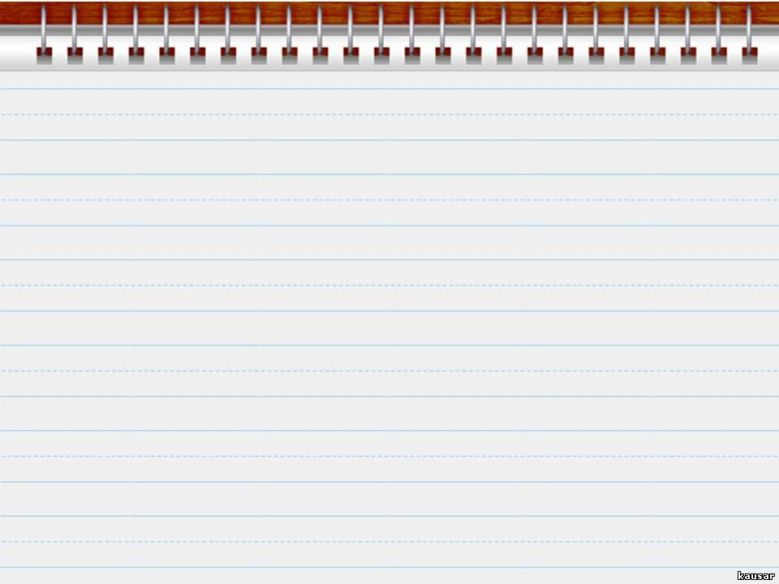
Человек от лени боле..т,
а от труда здорове..т.
Волка ноги корм..т.
Лето собира..т, а зима поеда..т.
Аппетит приход..т во время еды.

Slide 7
1 спряжение
2 спряжение
Чита..шь
Крич..т
По..т
Ворч..т
Кача..т
Пиш..т
Говор..м
Молч..т
Клю..т
Груст..те
Руга..тся
Балу..тся
Вер..т

Slide 8
1 спряжение
2 спряжение
читаешь
кричит
поёт
ворчит
качает
пишет
говорим
молчат
клюют
грустите
ругаются
балуется
верят

Slide 9
К старой ели прилетают птицы.

Slide 10
Тест.

Slide 11
Продолжи предложение:
Сегодня я научился..
научилась..
На уроке я понял(а)...
Мне было легко...
Мне ещё сложно...

Slide 12

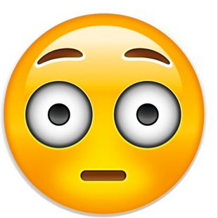

Рефлексия деятельности

Slide 13
Домашняя работа
С.96 упр. 86

